Slide 1
Programación en Java
Fundamentos Básicos
Curso de Programación Orientada a Objetos

Slide 2
Un poco de historia…
Paradigma de programación basado en el concepto de objetos.
Las características principales surgen durante los años 60s, con el lenguaje Simula 67.
En agosto de 1981 se describe en la reviste “Byte” el lenguaje de programación Smalltalk, que redefine algunos conceptos presentes en Simula.
La Programación Orientada a Objetos surge con la intención de resolver problemas con la complejidad del software. No siempre lo consigue.

Slide 3
Paradigma
En ciencia y filosofía, un paradigma es un set único de conceptos, o procesos de pensamiento, que incluyen teorías, métodos de investigación, postulados y/o estándares, que representan una forma de organizar conocimiento.

Slide 4
Paradigma de Programación
Formas de clasificar lenguajes de programación basados en sus características.
Imperativos
Estructurado
Orientados a Objetos
Declarativo
Lógico
Matemático
Funcional
Peter Van-Roy (2009), “Programming Paradigms: What Every Programmer Should Know”
http://www.info.ucl.ac.be/~pvr/VanRoyChapter.pdf

Slide 5

Java
Java es un lenguaje de programación de propósito general, fuertemente tipado, robusto, basado en clases y objetos, de nivel medio/alto.
Es un lenguaje interpretado, es decir, no es el SO el que ejecuta los programas Java sino una máquina virtual conocida como la JMV (Java Virtual Machine).
Es el lenguaje más utilizado en el mundo por su presencia en dispositivos móviles con sistema operativo Android.
Sintaxis derivada de C y C++.

Slide 6
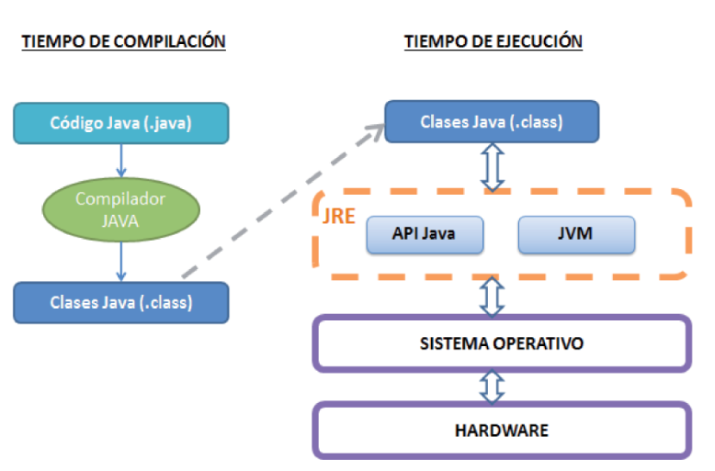
¿Cómo funciona Java?
Moreno Pérez, J. (2015). Programación orientada a objetos.. RA-MA Editorial. https://elibro-net.ezproxy.ulima.edu.pe/es/lc/ulima/titulos/106461

Slide 7
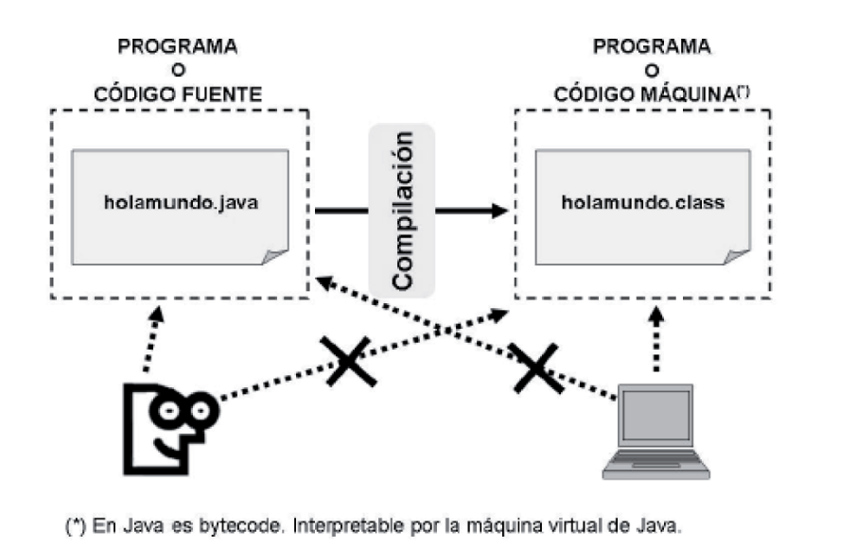
La Definición de Programa
Serie de instrucciones ordenadas con la finalidad de realizar una función determinada
Moreno Pérez, J. (2015). Programación orientada a objetos.. RA-MA Editorial. https://elibro-net.ezproxy.ulima.edu.pe/es/lc/ulima/titulos/106461

Slide 8
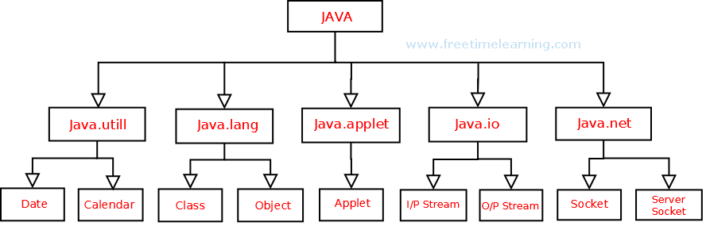
¿Para qué sirven los paquetes?
Modularizar el Programa
La sentencia import:

Slide 9
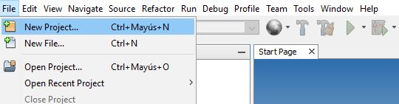
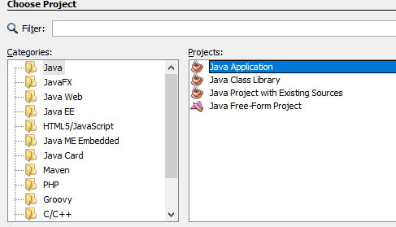
Primeros pasos…
1.- Crear un nuevo proyecto
2.- Seleccionar tipo: Java Application

Slide 10
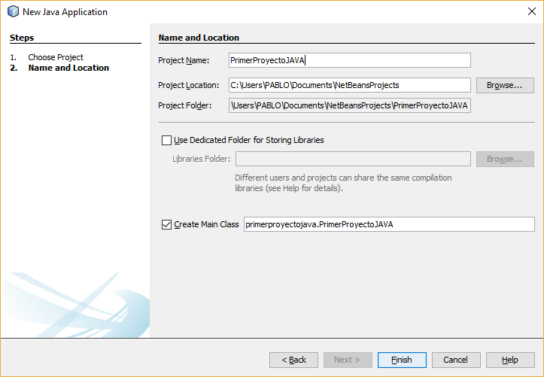
Primeros pasos…
3.- Escribir el nombre del proyecto y quitar check de Main Class

Slide 11
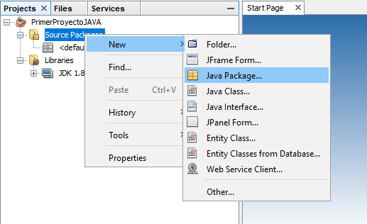
Primeros pasos…
4.- Crear un nuevo paquete (Source Package)

Slide 12
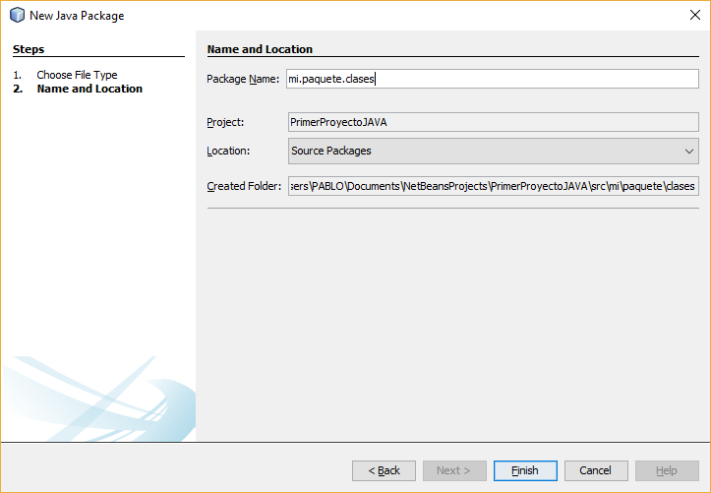
Primeros pasos…
5.- Escribir el nombre del paquete, las siguientes opciones mantenerlas

Slide 13
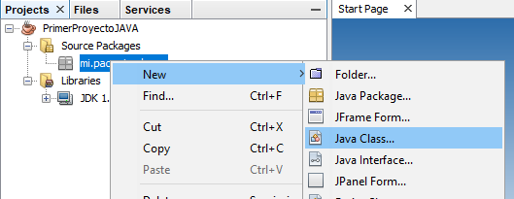
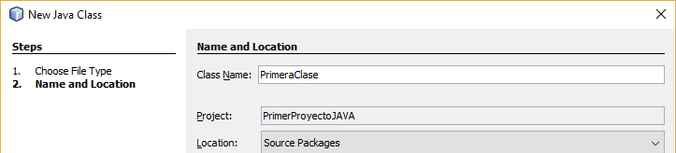
Primeros pasos…
6.- Crear una nueva clase, dentro del paquete creado
7.- Escribir el nombre, lo demás mantenerlo

Slide 14


Primeros pasos…
6.- Crear primeras instrucciones:
a) Método principal (shortcut: escribir psvm)
b) Instrucción para mostrar datos en consola (shortcut: escribir sout)

Slide 15
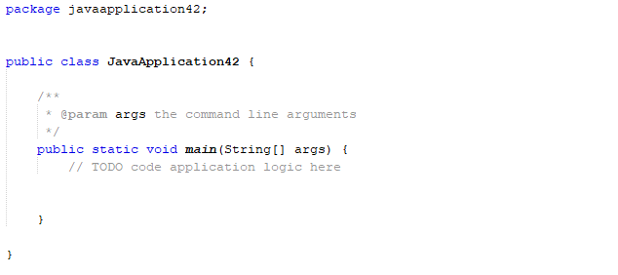
El programa en Java y el método main
Todo programa en Java comienza con una clase, cuyo nombre es el nombre del programa.
Todo programa en Java tiene un método main, dentro de la clase principal, que es donde las instrucciones deben ir.

Slide 16
VARIABLES, OPERADORES Y TIPOS EN JAVA

Slide 17
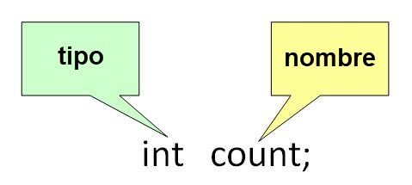
1.1. VARIABLES EN JAVA

Slide 18
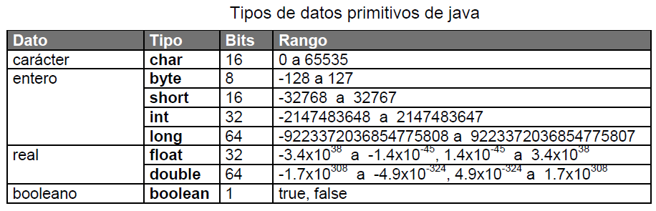
1.1.1 Declaración y tipos de datos primitivos

Slide 19
1.1.2. Ejemplo sobre declaración y tipos de datos primitivos
public static void main(String[] args) {
int edad; // Tipo de dato y nombre de variable
double precio = 0.0; // inicializar una variable al declarar
// Tipos de datos primitivos - Enteros
byte a; // 8 bits
short b; // 16 bits
int c; // 32 bits
long d; // 64 bits
// Tipos de datos primitivos - Punto flotante o decimales
float x; // 32 bits
double y; // 64 bits
char r = 'R'; // Tipo de dato primitivo - Textual
boolean estaAbierto = true; // // Tipos de datos primitivos - para valores lógicos true o false
}

Slide 20

1.2. OPERADORES ARITMÉTICOS EN JAVA

Slide 21
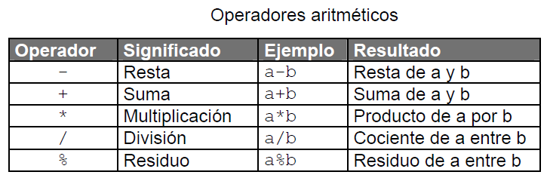
1.2.1 Operadores matemáticos estándar

Slide 22
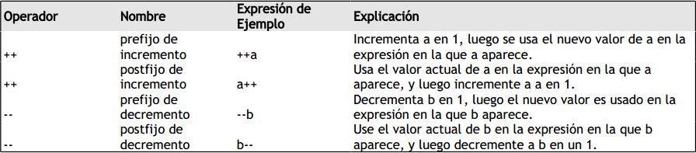
1.2.2 Incrementos y decrementos

Slide 23
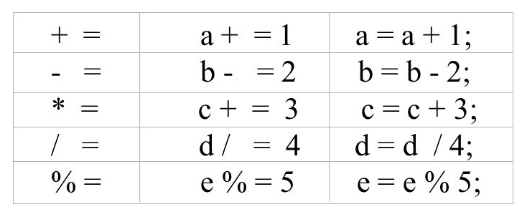
1.2.3 Incrementos y decrementos adicionales

Slide 24
1.2.4. Ejemplo sobre Incremento y decremento
public static void main(String[] args) {
int c = 15;
int x, y, z, w;
x = c++; // A x se asigna el valor de c y luego se incrementa c
y = c; // A y se asigna el nuevo valor de c ya incrementado
z = ++c; // A z se asigna el nuevo valor de c ya incrementado
w = c; // a w se asigna el mismo valor asignado a z
System.out.println(x + ", " + y + ", " + z + ", " + w);
}

Slide 25
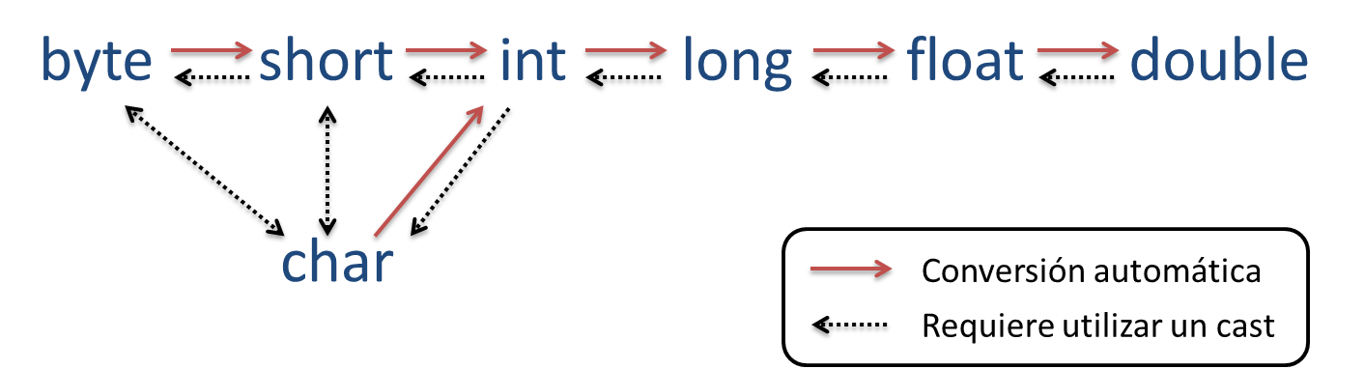
1.3. CONVERSIÓN DE TIPOS DE DATOS EN JAVA

Slide 26
1.3.1. Conversión implicita
Si al hacer la conversión de un tipo a otro se dan las 2 siguientes
premisas:
Los dos tipos son compatibles.
El tipo de la variable destino es de un rango mayor al tipo de la variable que se va a convertir.
Ejemplo:
int pequeño = 6;
long grande = pequeño;

Slide 27
1.3.2. Conversión explícita
Si no es posible una conversión implícita será necesario hacer un casting de tipos. En caso de tipos de datos numéricos la conversión es por estrechamiento es decir recortando el dato para meterlo en la nueva variable.
Ejemplo conversión explícita de tipos de datos enteros:
long grande = 6L;
int pequeño = (int) grande;

Slide 28
1.3.3. Ejemplo sobre Conversión de tipos
public static void main(String args[]) {
// Conversión implícita o automática
short corto = 34;
int largo = corto;
// Conversión explícita o casting
long largaso = 2345L;
int cortito = (int) largaso;
// Promoción en expreciones
short a=45,b=98;
// Error de compilación cuando c = a+b; por posible pérdida de datos
short c = (short) (a+b);
}

Slide 29
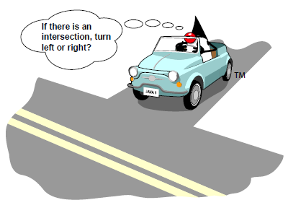
2. ESTRUCTURAS CONDICIONALES EN JAVA

Slide 30
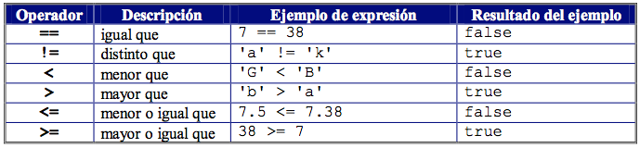
2.1. Operadores relacionales en Java

Slide 31
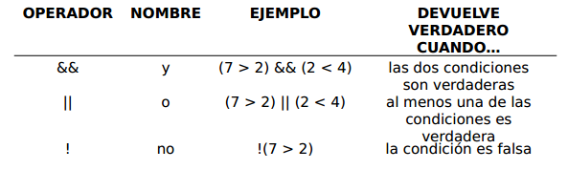
2.2. Operadores lógicos en Java

Slide 32
2.2. Operadores lógicos en Java
Operadores de igualdad
Se lleva a cabo utilizando operadores de igualdad y desigualdad.
exprIzquierda == exprDerecha, se evalua como verdadero (true) si exprIzquierda y exprDerecha son iguales
exprIzquierda != exprDerecha, se evalua como verdadero (true) si exprIzquierda y exprDerecha no son iguales

Slide 33
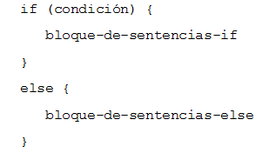
2.3. Estructura if/else en Java

Slide 34
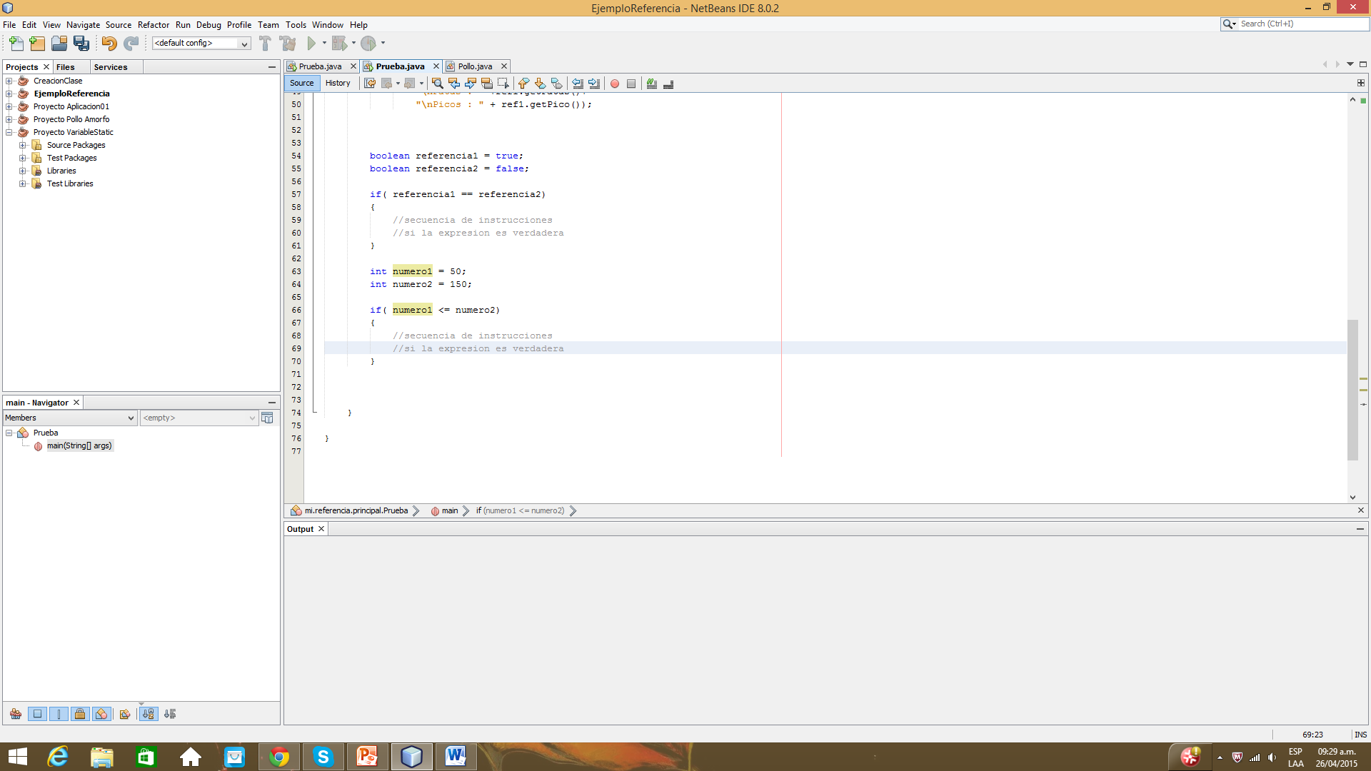
2.3. Estructura if/else en Java
Instrucción if (simple)
Principal forma de llevar a cabo la toma de decisiones en los programas. Su forma básica es:
operadores lógicos
operadores aritméticos

Slide 35
2.3.1. Ejemplo sobre if/else en Java
public static void main(String[] args){
// Dado dos números indicar cual es el mayor
java.util.Scanner entrada = new java.util.Scanner(System.in);
System.out.println("Ingrese el primer número: ");
int a = entrada.nextInt();
System.out.println("Ingrese el segundo número: ");
int b = entrada.nextInt();
if (a>b)
System.out.println("El mayor es: "+a);
else
System.out.println("El mayor es: "+b);
}

Slide 36
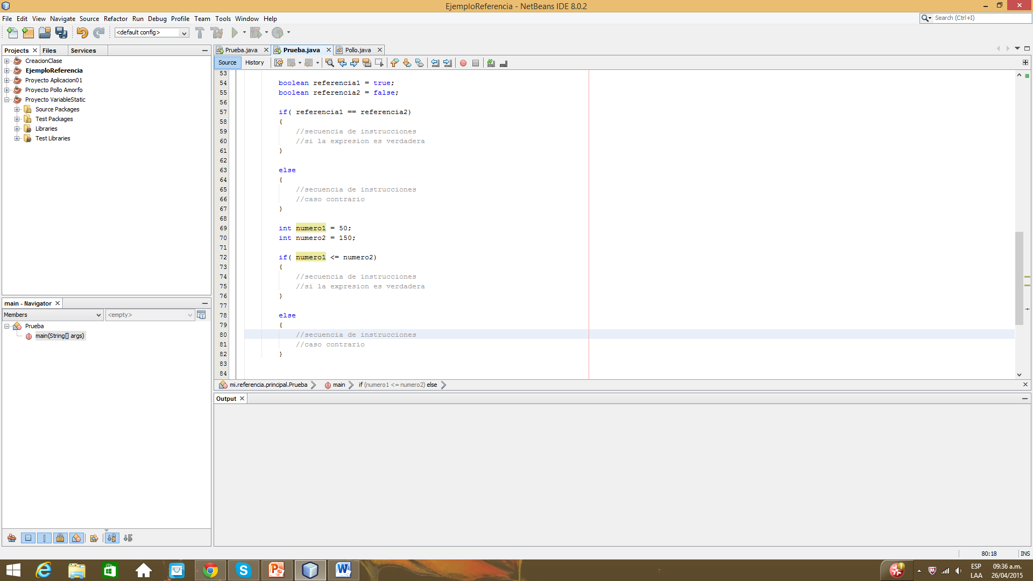
Estructuras de Control de flujo: Estructuras Selectivas
Instrucción if (doble)
Opcionalmente podemos utilizar la expresión if-else
operadores lógicos
operadores aritméticos

Slide 37
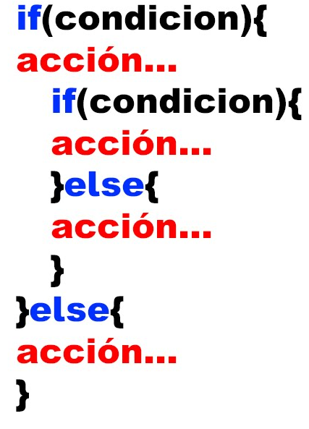
2.4. Estructura anidada if/else en Java

Slide 38
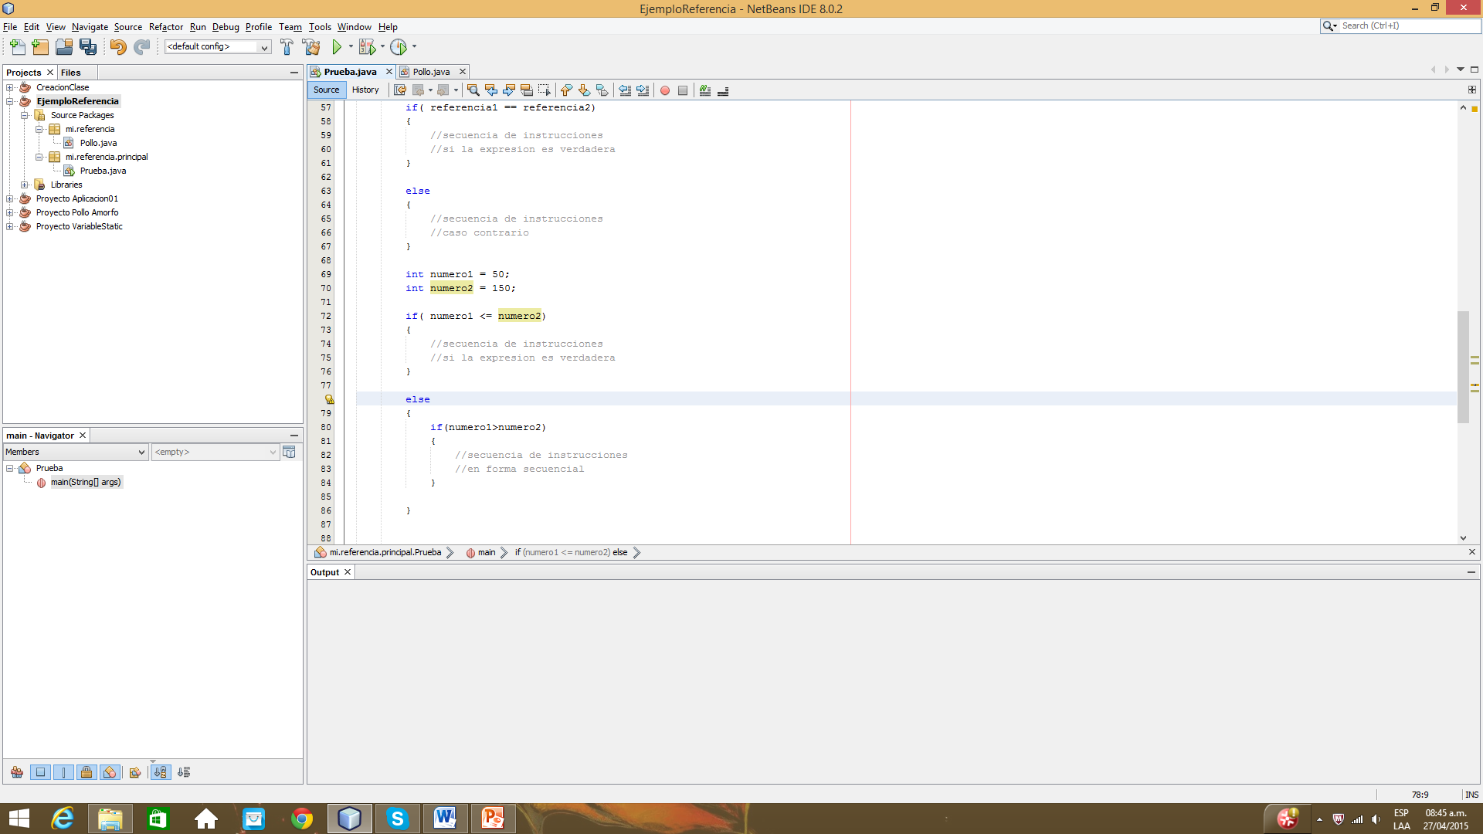
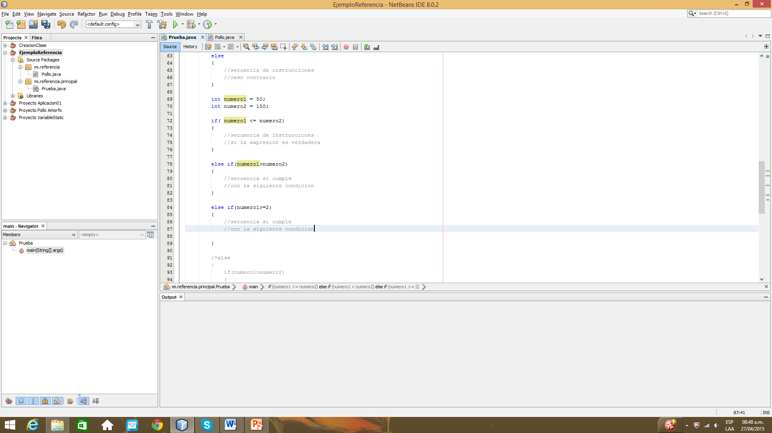
2.4. Estructura anidada if/else en Java
Instrucción if (Múltiple)
Opcionalmente podemos anidar if-else o else if

Slide 39
2.4.1. Ejemplo sobre if/else anidado en Java
public static void main(String[] args){
// Dado el número de mes indicar su cantidad de días
Scanner entrada = new Scanner(System.in);
System.out.println("Ingrese el número de mes: "); int mes = entrada.nextInt();
if (mes==1 || mes==3 || mes==5 || mes==7 || mes==8 || mes==10 || mes==12){
System.out.println("El mes tiene 31 días");
} else if (mes==2){
System.out.println("El mes tiene 28 o 29 días");
} else if (mes==4 || mes==6 || mes==9 || mes==11){
System.out.println("El mes tiene 30 días");
}else { System.out.println("Número de mes invalido..."); }
}

Slide 40
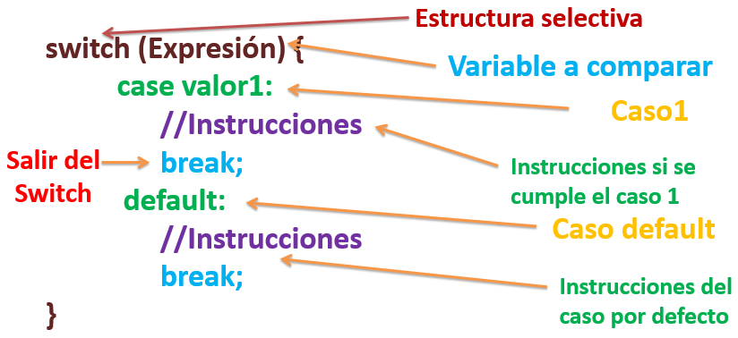
2.5. Estructura switch en Java

Slide 41
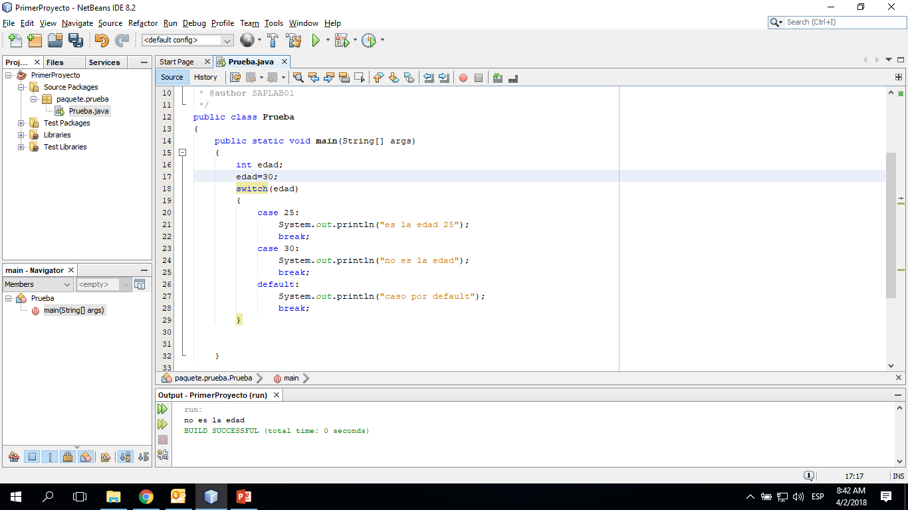
2.5. Estructura switch en Java
Instrucción switch
Se utiliza para elegir entre valores pequeños de tipo entero. Su forma general es:

Slide 42
2.5.1. Ejemplo sobre if/else anidado en Java
case 2:
System.out.println("El mes tiene 28 o 29 días");
break;
case 4:
case 6:
case 9:
case 11:
System.out.println("El mes tiene 30 días");
break;
default:
System.out.println("El número de mes no es válido...");
break;
}
}
public static void main(String[] args){
// Dado el número de mes indicar su cantidad de días
Scanner entrada = new Scanner(System.in);
System.out.println("Ingrese el número de mes: ");
int mes = entrada.nextInt();
switch (mes){
case 1:
case 3:
case 5:
case 7:
case 8:
case 10:
case 12:
System.out.println("El mes tiene 31 días");
break;

Slide 43
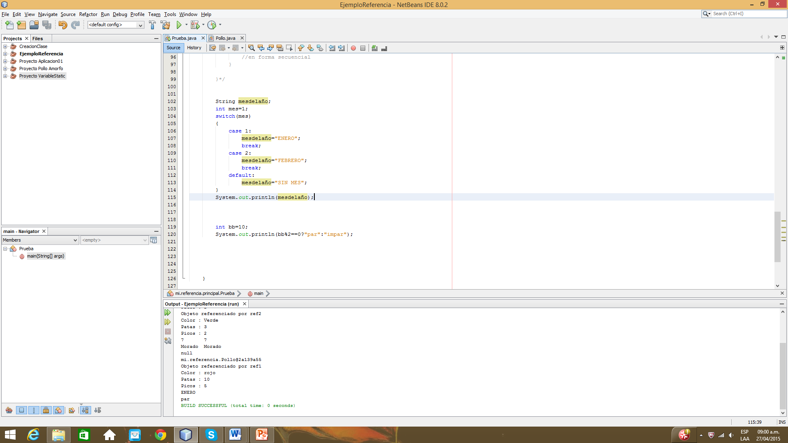
Operador condicional ?
Operador condicional
En reemplazo de la sentencia if-else, podemos utilizar el operador condicional con los caracteres ? Y :
expresion1 ? expresion2 : expresion3
Si expresion1 es verdadera, entonces expresion2 es el valor condicional, en caso contrario expresion3 es el valor condicional

Slide 44
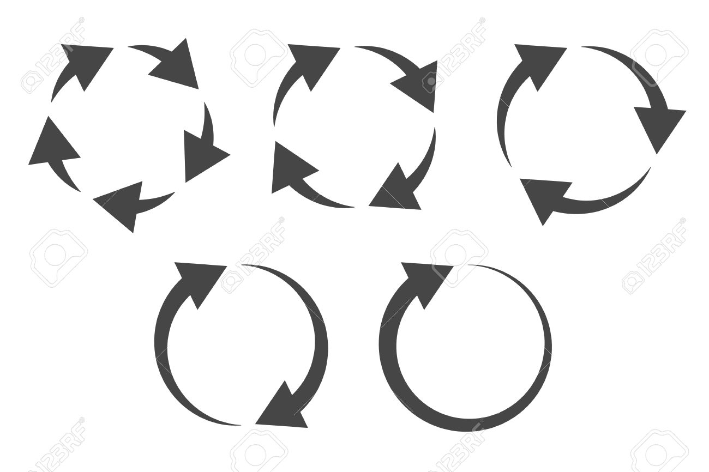
3. ESTRUCTURAS REPETITIVAS EN JAVA

Slide 45
Estructura Repetitiva: Instrucción while
Sintaxis:
While (condicion)
{ Instrucción 1;
Instrucción 2;
…
}
Condición es una expresión booleana (puede ver verdadera o falsa) que se evalúa al principio del bucle y antes de cada iteración de las sentencias.
Si condición es verdadera, se ejecuta el bloque de sentencias y se vuelve al principio del bucle.
Si la condición es falsa, no se ejecuta el bloque de sentencias y se continúa con la siguiente sentencia del programa.

Slide 46
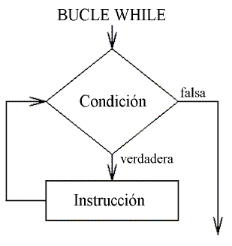
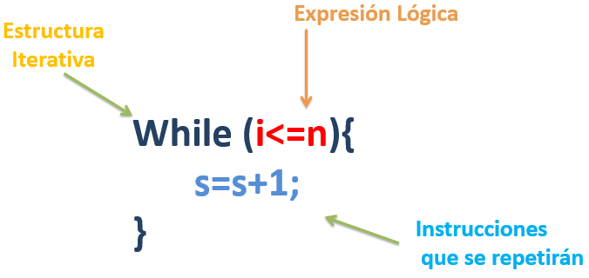
3.1. Estructura While en Java

Slide 47
3.1.1. Ejemplo sobre while en Java
public static void main(String[] args) {
// Determinar el mayor de n números
Scanner entrada = new Scanner(System.in);
System.out.println("Ingrese n: "); int n = entrada.nextInt();
int i = 0; // Contador
int mayor = 0;
while (i < n) {
i++;
System.out.println("Ingrese un número: "); int numero = entrada.nextInt();
if (numero > mayor) mayor = numero;
}
System.out.println("El mayor de n números es: "+mayor);
}

Slide 48
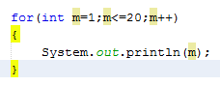
Estructura Repetitiva: Instrucción for
La instrucción for se ejecuta realizando primero la inicialización , después mientras que condición es verdadero se llevan a cabo las instrucciones y luego se realiza el incremento o decremento.
Es posible anidar instrucción for
Ejemplo:

Slide 49
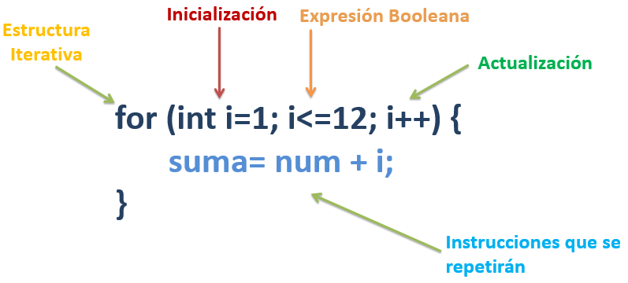
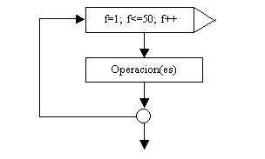
3.2. Estructura for en Java

Slide 50
3.2.1. Ejemplo sobre for en Java
public static void main(String[] args) {
// Determinar el mayor de n números
Scanner entrada = new Scanner(System.in);
System.out.println("Ingrese n: "); int n = entrada.nextInt();
int mayor = 0;
for (int i = 0; i < n; i++) {
System.out.println("Ingrese un número: "); int numero = entrada.nextInt();
if (numero > mayor) {
mayor = numero;
}
}
System.out.println("El mayor de n números es: " + mayor);
}

Slide 51
Estructura Repetitiva: Instrucción do
Sintaxis:
do
{ Instrucción 1;
Instrucción 2;
…
}
while (condición);
El bloque de instrucciones se repite MIENTRAS que la condición sea verdadera.
Es una estructura repetitiva que se ejecuta al menos una vez, a diferencia de las anteriores estructuras.
La comprobación se ejecuta después de haber realizado el grupo de instrucciones especificadas.

Slide 52
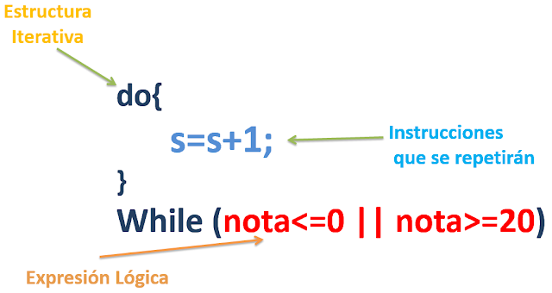
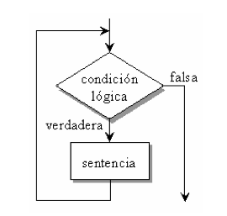
3.3. Estructura do-while en Java

Slide 53
3.3.1. Ejemplo sobre do-while en Java
public static void main(String[] args) {
// Determinar el mayor de n números
Scanner entrada = new Scanner(System.in);
System.out.println("Ingrese n: "); int n = entrada.nextInt();
int mayor = 0;
int i = 0;
do {
i++;
System.out.println("Ingrese un número: "); int numero = entrada.nextInt();
if (numero > mayor) { mayor = numero; }
} while (i<n);
System.out.println("El mayor de n números es: " + mayor);
}

Slide 54
3.4. Comparando estructura de bucle
Usa el bucle while para iterar indefinidamente sentencias de cero o más veces.
Use el bucle do-while para iterar indefinidamente instrucciones de uno o más veces.
Utilice el bucle for para repetir las instrucciones un número predefinido de veces.

Slide 55

Clase: SCANNER
Para leer podemos usar el método nextXxx() donde Xxx indica el tipo, por ejemplo nextInt() para leer un entero, nextDouble() para leer un double, etc
Ejemplo

Slide 56
Entrada y Salida de Datos (Ejercicio)
Desarrolle un programa que permita ingresar el nombre del usuario, luego muestre un mensaje de bienvenida: “Bienvenido XXX” , a continuación solicite ingresar la edad para mostrar el mensaje “Gracias XXX, su edad ingresada es YYY”. Finalmente el programa debe mostrar un mensaje indicando cual será la edad del usuario dentro de 10 años: “Estimado XXX su edad dentro de 10 años será YYY”.

Slide 57


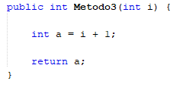
Métodos en Java
Los métodos en Java deben tener nombres únicos, y se declaran con un tipo de retorno. Si no tiene tipo de retorno, se usa la palabra reservada void.
Al inicio de la declaración del método se puede especificar el nivel de acceso (publico, privado, protegido).
Los métodos pueden recibir parámetros a ser usados en el cuerpo del mismo. Los parámetros se pueden recibir entre los paréntesis después del nombre, y se declaran como variables.
Los métodos con tipo (no son void) deben retornar un valor al finalizar su proceso. Esto se utiliza con la palabra
reservada return. Después de utilizado el return, la ejecución del método culmina y se sale del método.

